Slide 1
TRƯỜNG TIỂU HỌC VĨNH HÒA A
TẬP ĐỌC LỚP 5
THƯ GỬI CÁC HỌC SINH
GV :NGUYỄN THỊ THU THỦY
LỚP 5A5

Slide 2
TẬP ĐỌC 5

Slide 3
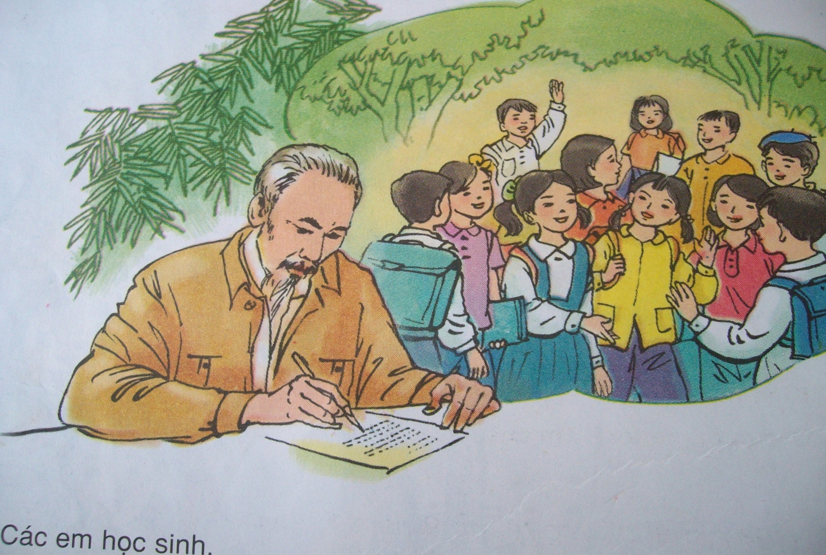
Tập đọc
Thư gửi các học sinh

Slide 4
Tập đọc
Thư gửi các học sinh
Bài văn gồm 2 đoạn:
Đoạn 1: Từ đầu đến “…Vậy các em nghĩ sao?”.
Đoạn 2: Còn lại.

Slide 5
Tập đọc
Thư gửi các học sinh
Luyện đọc:
Tìm hiểu bài:
chuyển biến
ngoan ngoãn
tổ tiên
hoàn cầu
kiến thiết

Slide 6
Tập đọc
Thư gửi các học sinh
Luyện đọc:
Tìm hiểu bài:
chuyển biến
yếu hèn
ngoan ngoãn
nô lệ
tổ tiên
hoàn cầu
kiến thiết

Slide 7
Tập đọc
Thư gửi các học sinh
Tìm hiểu bài

Slide 8
Tập đọc
1. Ngày khai trường tháng 9- 1945 có gì đặc biệt so với những ngày khai trường khác?
Thư gửi các học sinh
- Đó là ngày khai trường đầu tiên ở nước Việt Nam Dân chủ Cộng hòa, khai trường ở nước Việt Nam độc lập sau 80 năm bị thực dân Pháp đô hộ.
- Từ ngày khai trường này, các em bắt đầu được hưởng một nền giáo dục hoàn toàn Việt Nam.

Slide 9
Tập đọc
Thư gửi các học sinh
Luyện đọc:
Tìm hiểu bài:
chuyển biến
* Hãy nêu ý chính của đoạn 1.
* Ý 1: Nét khác biệt của ngày khai giảng tháng 9-1945 so với các ngày khai giảng trước đó.
ngoan ngoãn
tổ tiên
hoàn cầu
kiến thiết

Slide 10
Tập đọc
2. Sau Cách mạng tháng Tám, nhiệm vụ của toàn dân là gì?
Thư gửi các học sinh
Xây dựng lại cơ đồ mà tổ tiên đã để lại, làm cho chúng ta theo kịp các nước khác trên hoàn cầu.

Slide 11
Tập đọc
Thư gửi các học sinh
3.Học sinh có trách nhiệm như thế nào trong công cuộc kiến thiết đất nước?
Cố gắng siêng năng học tập, ngoan ngoãn, nghe thầy, yêu bạn để lớn lên xây dựng đất nước, làm cho dân tộc Việt Nam bước tới đài vinh quang, sánh vai với các cường quốc năm châu.

Slide 12
Tập đọc
Thư gửi các học sinh
4. Trong bức thư, Bác Hồ khuyên và mong đợi ở học sinh điều gì?
Khuyên học sinh chăm học, nghe thầy, yêu bạn. Bác tin rằng học sinh Việt Nam sẽ tiếp tục xứng đáng sự nghiệp của cha ông, xây dựng nước Việt Nam ngày càng tươi đẹp.

Slide 13
Tập đọc
Thư gửi các học sinh
Luyện đọc:
Tìm hiểu bài:
* Hãy nêu ý chính của đoạn 2.
chuyển biến
* Ý 2: Nhiệm vụ của toàn dân tộc trong công cuộc kiến thiết đất nước.
ngoan ngoãn
tổ tiên
hoàn cầu
kiến thiết

Slide 14
Tập đọc
Thư gửi các học sinh
Nội dung bài nói lên điều gì?

Slide 15
Thứ hai ngày , 20 tháng 9 năm 2021
Tập đọc
Thư gửi các học sinh
Nội dung :
Bác Hồ khuyên học sinh chăm học, ngoan ngoãn, nghe thầy, yêu bạn và tin tưởng các em sẽ kế tục xứng đáng sự nghiệp của cha ông, xây dựng thành công nước Việt Nam mới.

Slide 16
Tập đọc
Thư gửi các học sinh
Hướng dẫn đọc diễn cảm:
Đọc trôi chảy, lưu loát bức thư của Bác Hồ; thể hiện được tình cảm thân ái, trìu mến, thiết tha, tin tưởng của Bác đối với thiếu nhi Việt Nam.

Slide 17
Sau …………….. nô lệ làm cho ……………… …..........., ngày nay chúng ta cần phải ……………….
……….. mà tổ tiên ………………………., làm sao cho chúng ta ………….. các nước khác …………….
….. Trong ……………………………… đó, nước nhà …………….., chờ đợi ở các em rất nhiều. Non sông …………. có trở nên ……………………….., dân tộc …………… có bước tới ……………… để sánh vai với các …………………… được hay không, chính là nhờ …………….. ở ……………. của các em.

